Slide 1
Осуществление электронной ветеринарной сертификации на территории Владимирской области

Slide 2
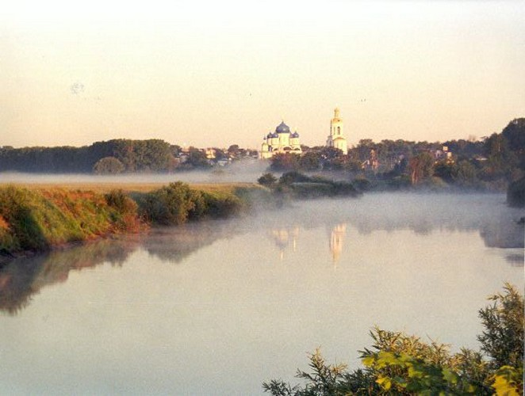
Характеристика Владимирской области как субъекта РФ
Территория – 29 000 кв. км.
Население – 1413 тыс. ч.
Городских округов – 5
Муниципальных районов – 16
Городских поселений – 26
Сельских поселений - 80

Slide 3
Характеристика обслуживаемых отраслей
Производство пищевых продуктов – один из основных видов экономической деятельности региона.
Сельское хозяйство представлено:
860 тыс. га. - сельскохозяйственных угодий
53% от общего объема сельхозпродукции приходится на животноводство
Поголовье с/х животных голов:
КРС – 133 тыс. , Свиней – 150 тыс., МРС - 8, Птица - 4000

Slide 4
Государственная ветеринарная служба области
Учреждения ветеринарии(ГБУ ВО)
Городские станции- 1
Районные станции – 16
Участковые лечебницы-9
Участки – 12
Пункты – 8
ЛВСЭ – 37
Подразделений на предприятиях - 24
Общий штат ветспециалистов- 415 чел.

Slide 5
Оформление сопроводительных документов
2011 год 2012 год 2013 год
308812 325760 331319

Slide 6
Этапы внедрения
Создание автоматизированных рабочих мест
Долгосрочная целевая программа «Информатизация Владимирской области на 2013-2015 годы», Государственная программа Владимирской области «Информационное общество (2014-2020 годы)» (Предусмотрено поэтапное финансирование из областного бюджета в объеме 6722,7 тыс. руб.)
2. Обучение специалистов
Обучение и инструктаж специалистов, непосредственно
осуществляющих оформление
ветеринарных сопроводительных документов и ВСЭ в ФГБУ «ВНИИЗЖ.

Slide 7
3. Фактическая работа в системе
Постепенное подключение к оформлению ВСД в АИС «Меркурий» в подведомственных департаменту государственных ветеринарных учреждениях и лабораториях ВСЭ районов, в зависимости от межрайонных связей и активности оформления
Текущая ситуация:
- В районных учреждениях ветеринарии создано 97 автоматизированных рабочих места, обеспечен доступ в информационную сеть «Интернет»
- В ФГБУ «ВНИИЗЖ» проведено обучение и инструктаж 155 специалистов, непосредственно осуществляющих оформление ветеринарных сопроводительных документов и ВСЭ.
Согласно данных АИС «Меркурий» за период с 01.04.2014 по 01.10.2014 в электронном виде оформлено 2745 ветеринарных сопроводительных документа
Всего к 2016 году запланировано создать 131 автоматизированное рабочее место и обучить 197 специалистов.

Slide 8
Основные вопросы
Технические
Качество сигнала, взаимодействие с АИС «Аргус», увеличение объема оформления ВСД
РЕШЕНИЕ: автономный ввод информации, расширение границ поисковиков,
активное подключение хозяйствующих субъектов
2. Субъективные
Человеческий фактор и внутренние стереотипы
РЕШЕНИЕ: настойчивая, целенаправленная и активная методическая помощь со стороны
органа управления ветеринарии субъекта

Slide 9
СПАСИБО ЗА ВНИМАНИЕ

